Slide 1

– Gruppe 1 – Tom Bullmann, Andreas Nüßlein, Sebastian Schulz, Tu Tran & Mareike Ziese
Freie Universität Berlin
Softwareprojekt: Kundenprojekt Webtechnologien II
Sprint 2 Zwischenpräsentation
Berlin, den 24.05.2012

Slide 2
Planung Sprint 3 – Userstories
US1, US2, US3, US4, US5, US8: Übernommen aus der letzten Iteration
US4: Der Nutzer möchte, dass ein Taxi automatisiert bestellt wird (egal ob über myTaxi oder jemand anderen), damit er möglichst wenig tun muss.
Erweitert um die Komponenten der Analyse und Implementierung

Slide 3
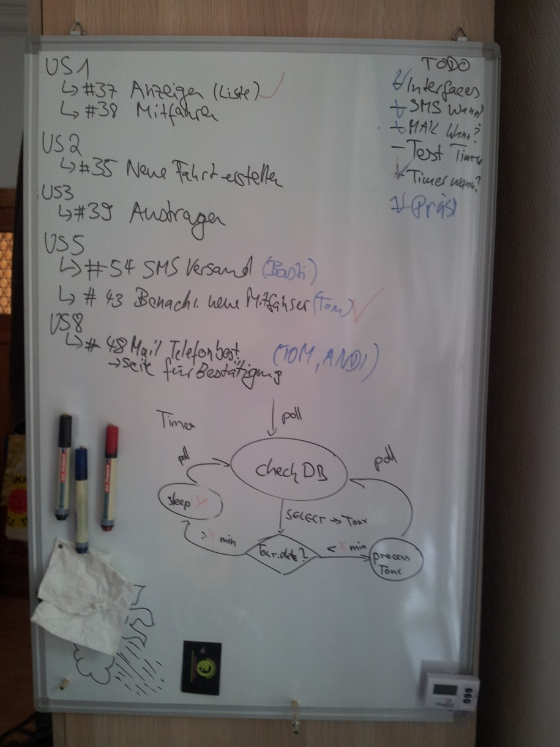
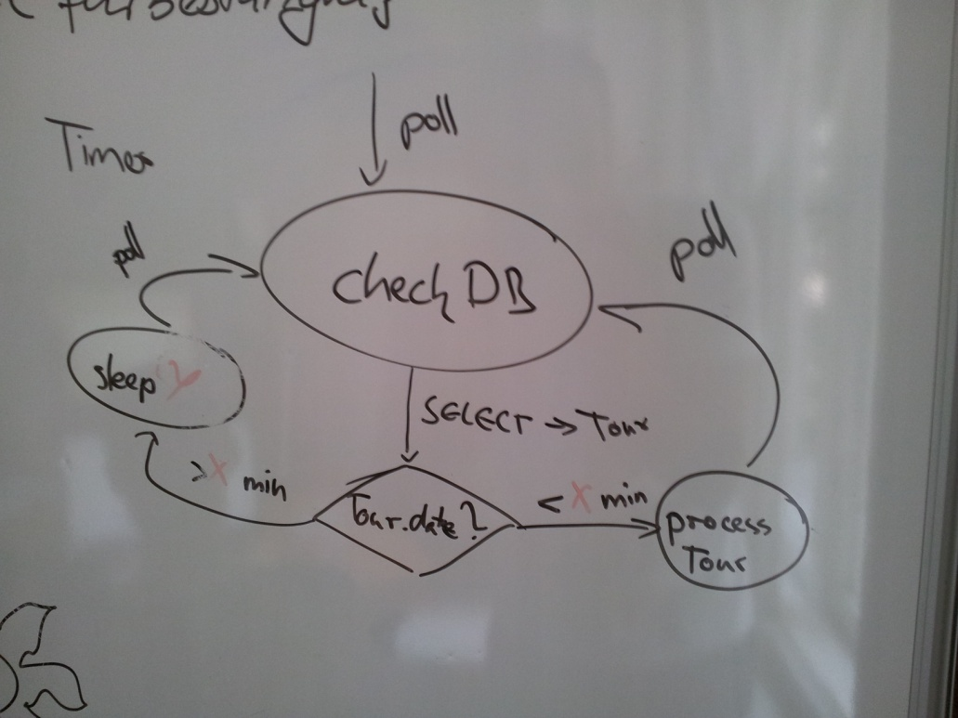
Arbeit in Sprint 3 - Gestern

Slide 4

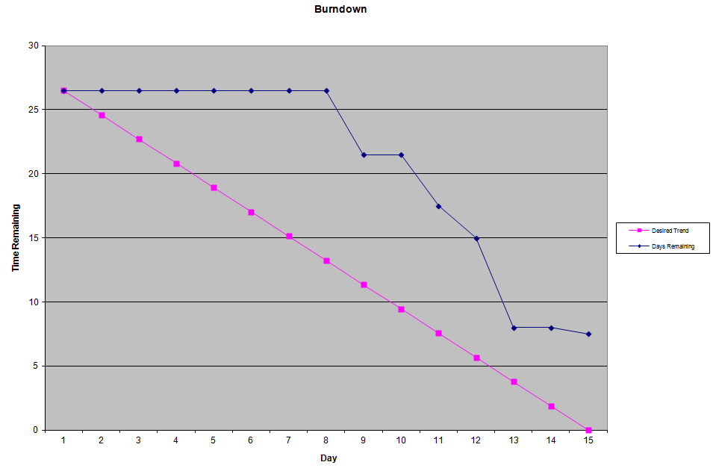
Auswertung Sprint 3
US1
US2
US3
US4
US5
US8

